Slide 1










PHÒNG GIÁO DỤC VÀ ĐÀO TẠO QUẬN LONG BIÊN
Chào đón các em học sinh 5 đến với tiết Mĩ thuật

Slide 2


KHỞI ĐỘNG

Slide 3
CHỦ ĐỀ :
NGÔI TRƯỜNG THÂN YÊU
BÀI 1: QUANG CẢNH TRƯỜNG EM (Tiết 2)

Slide 4

HOẠT ĐỘNG 1 : KHÁM PHÁ
HS nhớ lại kiến thức bài cũ quang cảnh trường em.
+ Các ảnh có trong SGK?
+ Quang cảnh ở đâu?
+ Cảnh vật xung quanh?
+Các bạn tham gia hoạt động ?
1 vài HS trưng bày sản phẩm, so sánh với tác phẩm
hoàn thành xem cần bổ sung thêm gì cho bức tranh
thêm đẹp.

Slide 5
HOẠT ĐỘNG 2
KIẾN TẠO KIẾN THỨC KỸ NĂNG
HS nhắc lại các bước vẽ tranh quang cảnh
một góc của trường học.
- Các bước vẽ tranh :
+Vẽ quang cảnh?
+ Vẽ thêm hoạt động
+Vẽ màu
+ Thêm chi tiết hoàn thiện

Slide 6
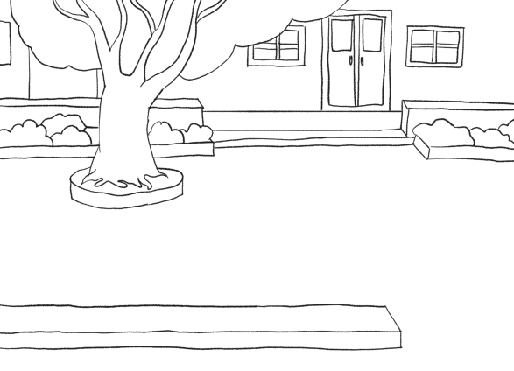
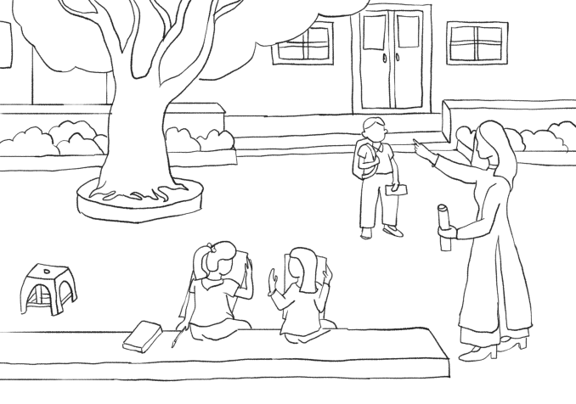
Vẽ phác một góc khung cảnh trường học
Vẽ thêm hoạt động của học sinh trong khung cảnh

Slide 7
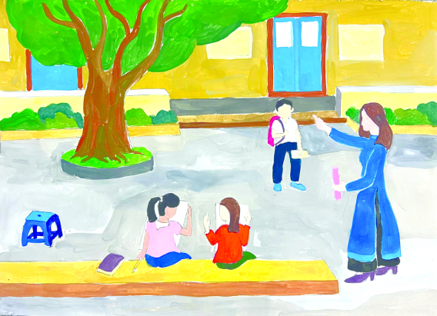
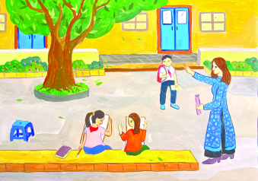
Vẽ màu với hòa sắc tươi sáng cho bức tranh
Vẽ thêm chi tiết
hoàn thiện tranh

Slide 8
HOẠT ĐỘNG 3
LUYỆN TẬP – SÁNG TẠO
Hoàn thiện bức tranh đang vẽ ở tiết 1: Vẽ tranh về quang cảnh một góc của trường em.

Slide 9
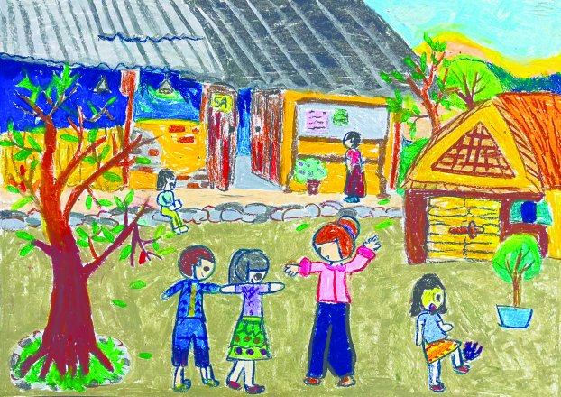
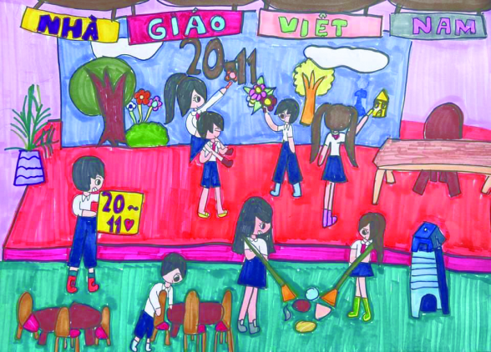
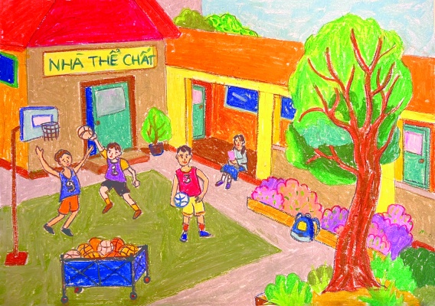
T TRANH THAM KHẢO

Slide 10
HOẠT ĐỘNG 4
PHÂN TÍCH – ĐÁNH GIÁ
Trưng bày sản phẩm và chia sẻ
+ Bài vẽ em yêu thích
+ Hoạt động trong tranh
+ Cách tạo không gian, nhịp điệu ..
+ Cách vẽ màu
+ Ý tưởng điều chỉnh

Slide 11
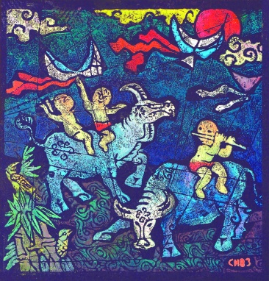
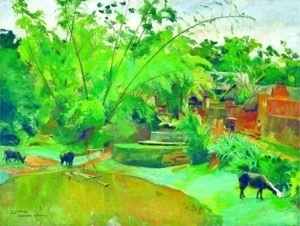
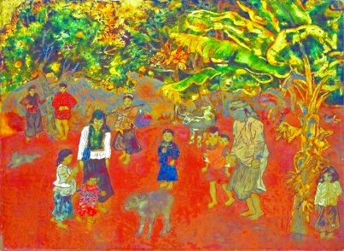
HOẠT ĐỘNG 5
VẬN DỤNG – PHÁT TRIỂN
Tìm hiểu các thể loại tranh
Ghi nhớ: Tranh là hình thức mĩ thuật được thể hiện trên mặt phẳng hai chiều với các chất liệu khác nhau như: sơn dầu, sơn mài, lụa, khắc gỗ, xé giấy, ghép vải,…

Slide 12
CỦNG CỐ, DẶN DÒ
Nhắc HS nội dung hoạt động
và chuẩn bị vật liệu cho bài học sau.

